Slide 1
Moneyball 2.0 для Brentford
AI Football Intelligence: от данных FIFA к трансферному решению
HW5 · Cognitive technology & DSS · Диас Абит
Notes:
Тема: DSS третьего уровня для трансферного окна Брентфорда. Сценарий 3 — Moneyball 2.0. Данные — FIFA 15–23.

Slide 2
Кого купить на €60M, чтобы закрыть слабые места?
ЛПР: спортивный директор Brentford
Момент: сентябрь 2022, начало сезона 2022/23 (снимок FIFA 23)
Цель: поднять стартовый состав к уровню 6-го клуба АПЛ
Риски: переплатить, купить игрока на спаде, купить не под стиль
Выход: план покупок и продаж + шорт-лист для скаутов
€60M
€200k
трансферный бюджет (допущение)
лимит новых зарплат в неделю
4-3-3
≤ 1
схема: 7 позиционных групп
покупка на позицию, до 4 всего
Уровень 3 DSS: описание → прогноз → предписание (оптимизация)
Notes:
Слабоструктурированная задача: ресурсы ограничены, данные неполные, цель многокритериальная. Все допущения вынесены в config.py и в слайдеры DSS.

Slide 3
Данные: 9 версий FIFA, 161 тыс. строк
161 583
110
99 732
18 444
строк «игрок × версия», FIFA 15–23
столбцов: атрибуты, цена, зарплата, контракт
пар FIFA N → N+1 для модели роста
игрока в FIFA 23 — пул решений
Очистка
Признаки
Две находки при проверке
−2 065 строк без клуба/цены
32 тыс. пропусков атрибутов → медиана по версии × позиции
дубликатов нет
позиционная группа, срок контракта, log(цена), разрыв до потенциала, прошлый рост
12 877 строк с одноимёнными лигами
вымышленные имена в Бразилии
→ разделы «ловушки»
Notes:
Kaggle stefanoleone992, файл male_players (legacy). Ключевая ценность — панель по годам: можно учиться на реальном изменении рейтинга.

Slide 4
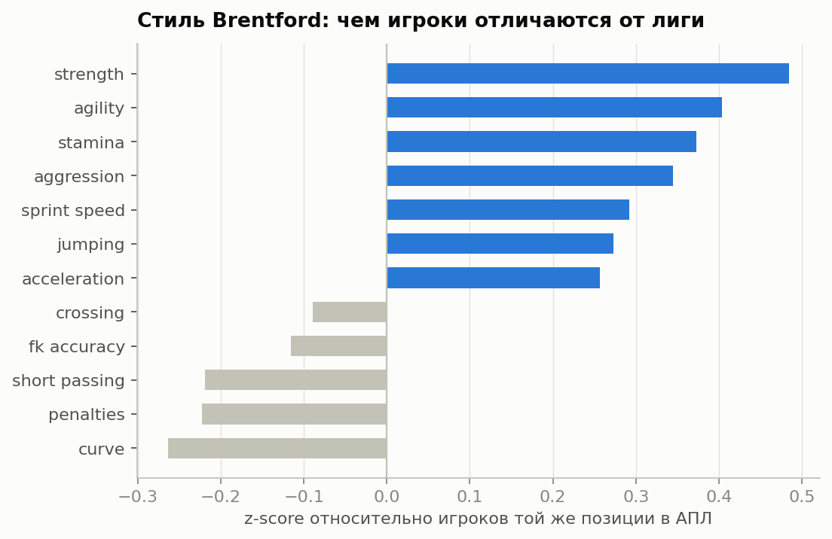
Брентфорд — сила, ловкость, выносливость, агрессия
Стиль считаем по данным: z-оценки атрибутов внутри позиции против всех клубов АПЛ
Сильнее лиги: сила +0.48, ловкость +0.40, выносливость +0.37
Слабее лиги: подкрутка, пенальти, короткий пас
Профиль сдвигает экспертные веса ролей (tilt 0.5) → role fit кандидата
Notes:
Это не мнение, а данные: прямой силовой стиль Томаса Франка видно в цифрах. Веса ролей = экспертные + поправка на стиль.

Slide 5
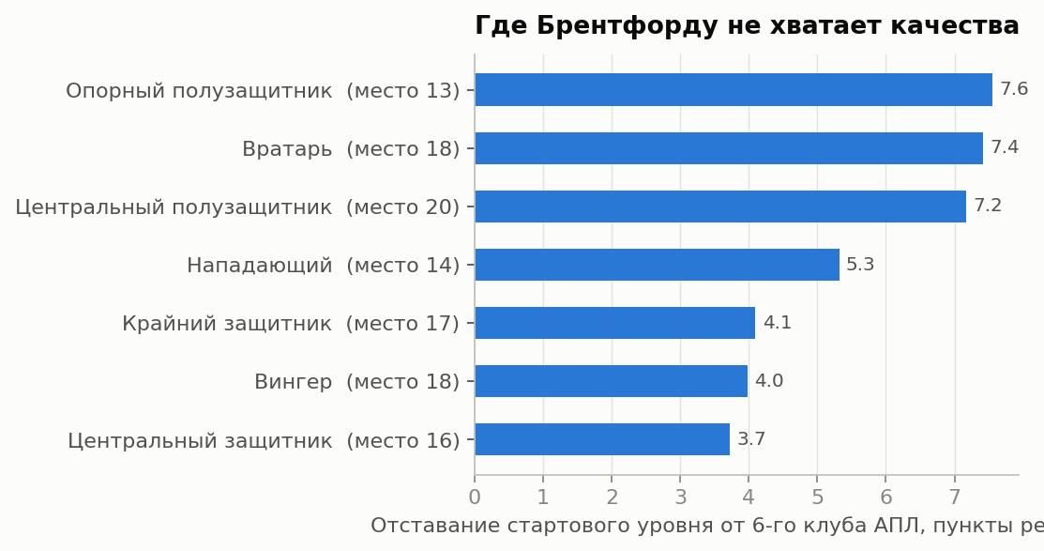
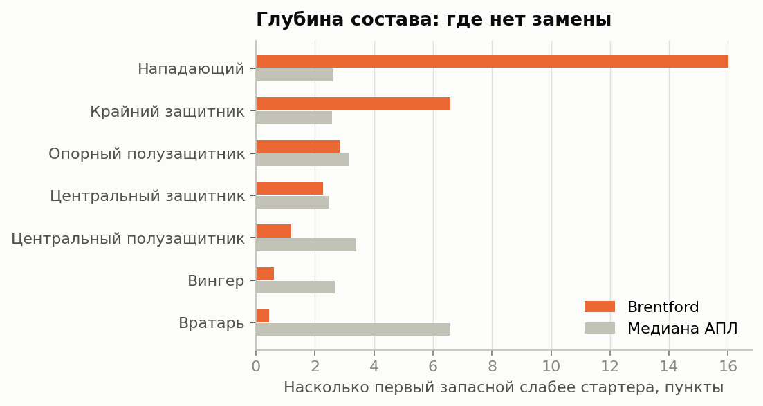
Слабые места: DM, GK, CM — и нет дублёра у Тони
Отставание от 6-го клуба АПЛ: DM −7.6, GK −7.4, CM −7.2 (CM — 20-е место в лиге). Глубина: замена Тони на дублёра стоит −16 пунктов при медиане лиги −2.6.
Notes:
Два вида потребности: уровень старта (gap) и глубина (depth drop). Поэтому в оптимизатор идут 5 групп: DM, GK, CM + ST и FB по глубине. Тони в мае 2023 получил дисквалификацию на 8 месяцев — ровно этот риск.

Slide 6
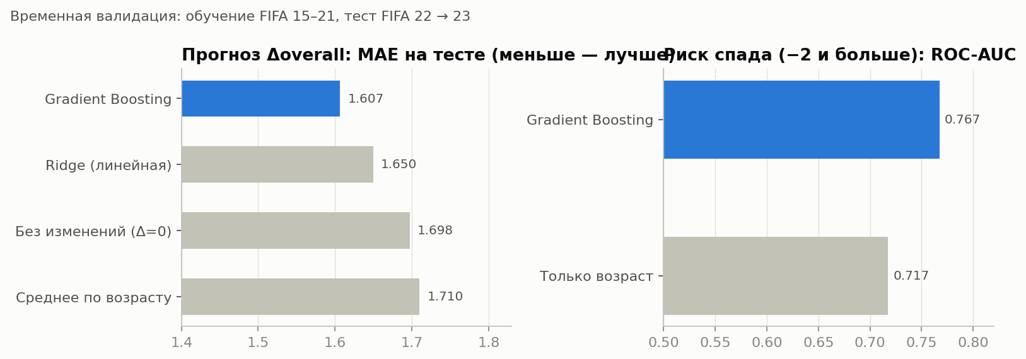
Рост игрока: честный выигрыш у базовых моделей
1.61
0.77
79%
Train ≤ FIFA 20→21 · val 21→22 · test 22→23. Без случайного split.
MAE Δoverall (Δ=0: 1.70)
AUC риска спада (возраст: 0.72)
покрытие 80%-интервала
Notes:
HistGradientBoosting против Δ=0, среднего по возрасту и Ridge. Улучшение скромное, но честное: развитие во многом случайно. Поэтому используем модель для ранжирования риска, плюс квантильные интервалы.

Slide 7
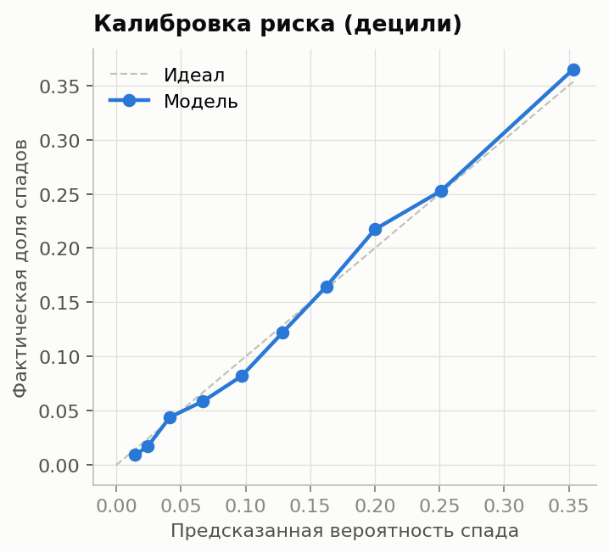
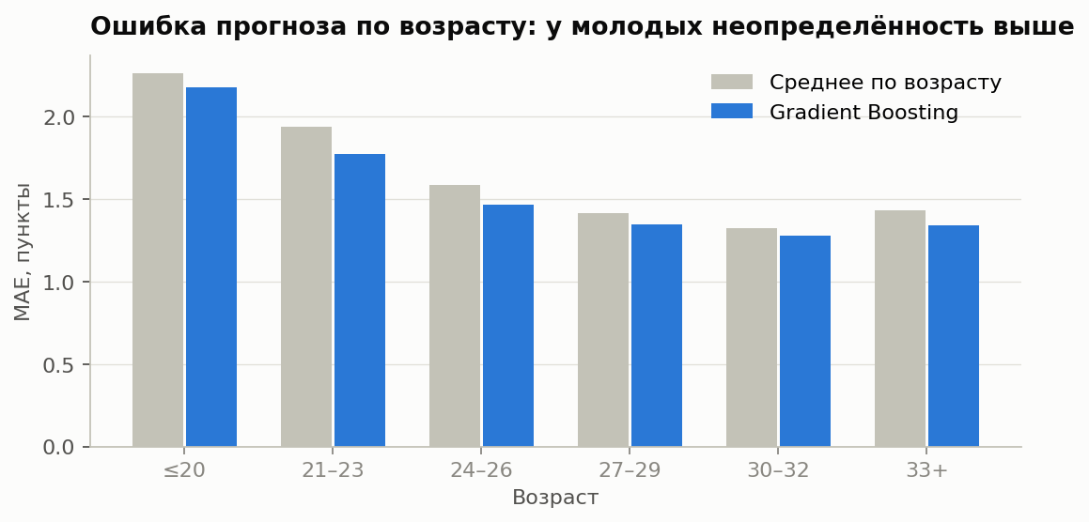
Вероятности спада откалиброваны — им можно верить
Предсказанная вероятность ≈ фактическая частота по децилям
Ошибка максимальна у молодых — у них самый широкий интервал
В оптимизаторе прирост штрафуется на риск: gain · (1 − ρ·p_спад)
Notes:
Калибровка важна для решения: p_decline участвует в целевой функции. Важность признаков — возраст, разрыв до потенциала, прошлый рост.

Slide 8
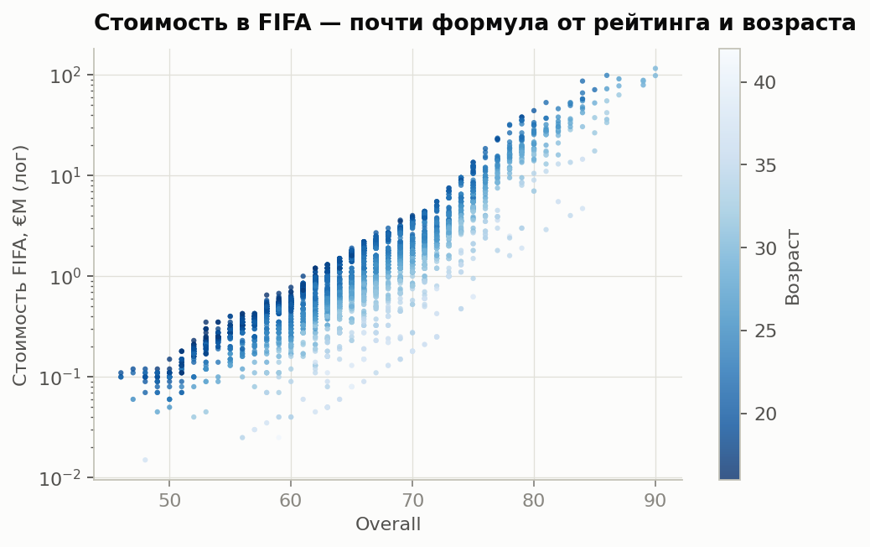
Ловушка: «цена» FIFA — это формула, а не рынок
R² = 0.999
Gradient Boosting восстанавливает value_eur, медианная ошибка 1.5%
Остаток модели ≈ 0 → «недооценённых» по цене не найти
Используем цену как относительную шкалу × премия АПЛ 1.3
Перепродажа через 2 года = формула от прогноза рейтинга
Notes:
Типичная ошибка — обучить регрессию на value_eur и назвать недооценёнными тех, у кого цена ниже прогноза. Здесь это бессмысленно: EA считает цену формулой от overall, возраста, потенциала и позиции.

Slide 9
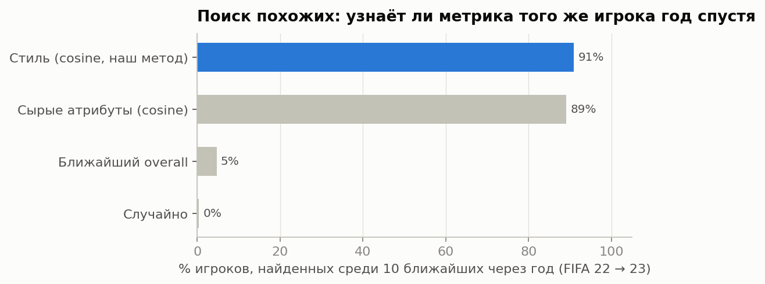
Похожие игроки: Re-ID через год — 91%
Как проверить «похожесть» без разметки: берём профиль игрока в FIFA 22 и ищем ближайших в FIFA 23. Стиль-вектор (атрибуты минус среднее игрока) находит его же в топ-10 в 91% случаев, ближайший overall — в 4.7%. Значит, метод сравнивает стиль, а не силу.
Notes:
Стили — KMeans по позициям, k по силуэту, стабильность — бутстреп ARI. Похожие — cosine. В DSS страница «Похожие игроки» ищет дешёвые аналоги звёзд.

Slide 10
Семь ловушек футбольной аналитики
1. Утечка будущего
2. Рейтинг ≠ игра
3. Четыре «АПЛ»
4. Цена — формула
split строго по версиям FIFA
результат — шорт-лист для скаутов
Англия, Россия, Украина, ЮАР → league_id
R² 0.999 → цена только как шкала
5. Фейковые имена
6. Ошибка отбора
7. Позиции разные
Красным — найдено при проверке результатов: Брентфорд оказался «21-м» в лиге, а в шорт-листе появился «Ronaldo Cabrais».
Бразилия без лицензии → вне покупок
переход в АПЛ «повышает» рейтинг → не вводим поправку
все сравнения внутри позиционной группы
Notes:
Главные для защиты: утечка (1), коллизия лиг (3) и нелицензированные лиги (5) — их нашли сами при проверке. Ошибка отбора (6) — отрицательный результат: поправку на лигу данные не подтвердили.

Slide 11
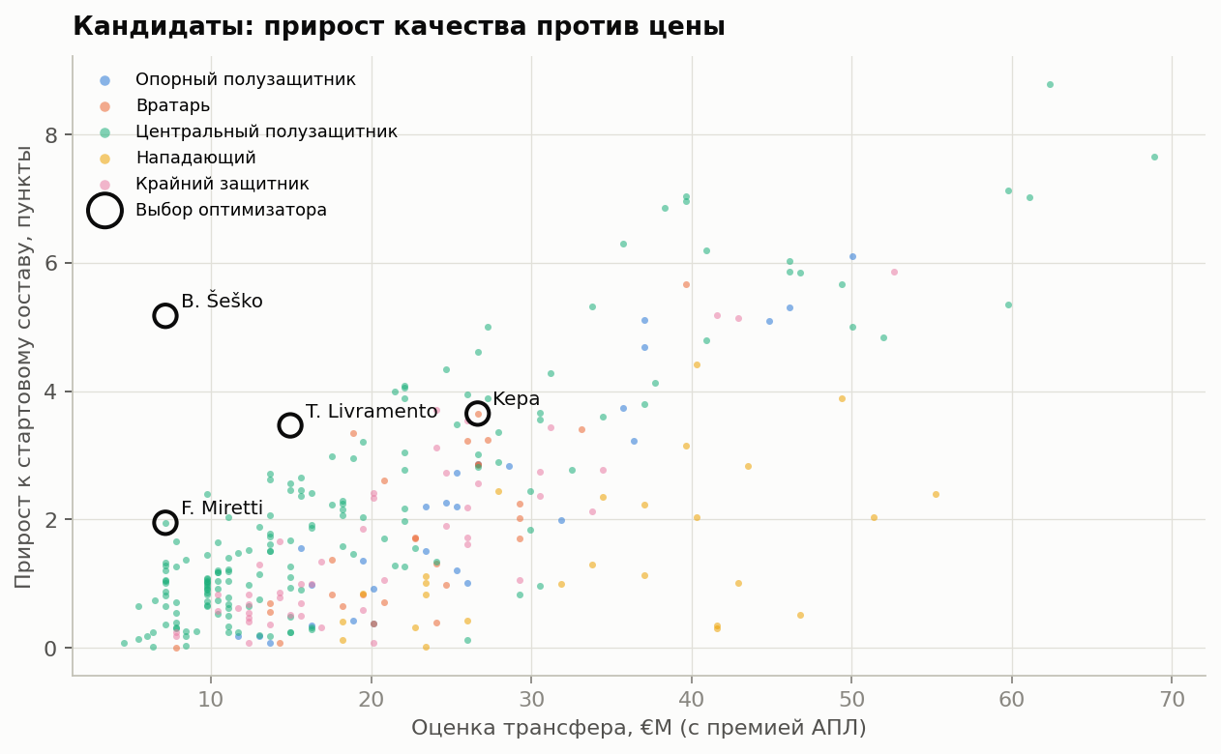
Кандидаты: прирост к составу против цены
Реалистичность: ≤ 29 лет, не аренда, сильный клуб не продаёт стартовых, зарплата ≤ 2× максимума клуба
Рейтинг для клуба = 0.6·overall + 0.4·fit
WSM и TOPSIS + 2 000 случайных весов (Dirichlet): кто стабильно в топ-5
Notes:
MCDA — для шорт-листа и чувствительности. Финальный набор выбирает оптимизатор, потому что важны ограничения бюджета и зарплат на весь набор, а не один игрок.

Slide 12
Решение: 4 покупки за €55.9M, +14.2 к уровню состава
B. Šeško
T. Livramento
F. Miretti
Kepa
ST · 19 · Salzburg
FB · 19 · Southampton
CM · 18 · Juventus
GK · 27 · Chelsea
€7.2M
€15.0M
€7.2M
€26.7M
дублёр и наследник Тони
прогноз +2.7, риск 6%
fit 92-й перцентиль
глубина фланга
лучший прогноз роста +3.1
перепродажа +€25M
+3.7 к стартовому вратарю
риск спада 19%
MILP: max Σ x·[gain·(1 − ρ·p_спад) + β·(перепродажа − цена)/10⁷] при Σ цена ≤ €60M, Σ зарплата ≤ €200k/нед, ≤ 1 на позицию
Продать: Янссон, Занка (+€5.3M). В аренду: молодые резервисты. Цена = оценка FIFA × 1.3 — допущение, не реальная сумма.
Notes:
Это главный слайд. Три молодых игрока с ростом и перепродажей + один готовый вратарь. Скрытые таланты для скаутов: де Вит (AZ), Торсбю, Салазар, Педерсен.

Slide 13
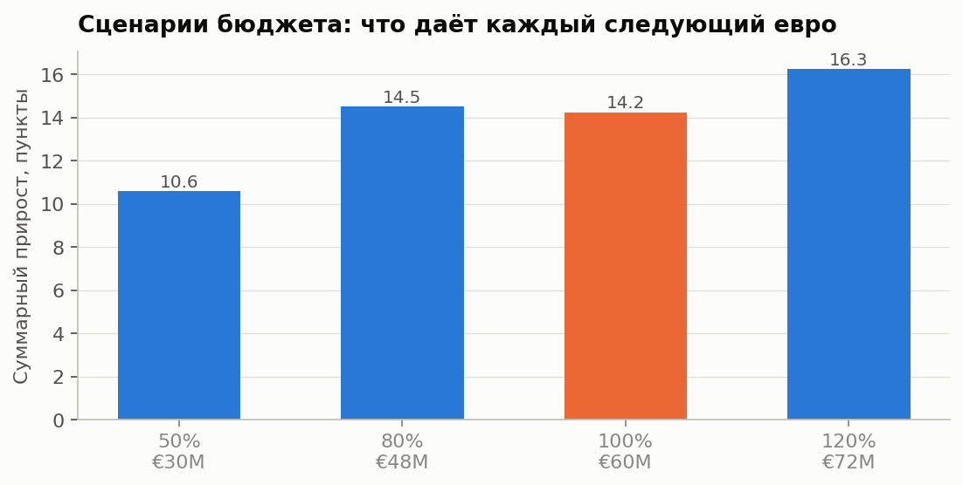
Ядро плана устойчиво к бюджету
Шешко и Миретти — во всех сценариях от 50% до 120% бюджета
Крайний защитник есть всегда: Ливраменто или Санчес
Вратарь зависит от денег: нет → Ортега → Кепа → Онана
Вывод: ядро покупаем сразу, вратаря — по итогам продаж
Notes:
What-if анализ: решение не держится на одном числе бюджета. В DSS можно менять бюджет, β, ρ и продажи вживую.

Slide 14
Streamlit DSS: все допущения — слайдеры
Обзор
Аудит состава
Кандидаты (MCDA)
KPI, план, потребности
роли, правила продать / аренда / оставить
веса, TOPSIS, чувствительность, LLM-отчёт
Похожие игроки
Оптимизатор
Проверка качества
дешёвые аналоги звёзд, радар
бюджет, зарплаты, β, ρ, продажи, сценарии
метрики моделей и все графики
Демо: streamlit run app.py → оптимизатор → бюджет 30M → план перестраивается
Notes:
Живая демонстрация 2–3 минуты: Обзор → Оптимизатор (сдвинуть бюджет, продать Янссона) → Кандидаты (поменять веса, показать отчёт).

Slide 15
Ограничения и использование LLM
Ограничения
LLM: где и как
• FIFA — прокси силы, обновляется с запаздыванием
• Нет минут, травм, xG и желания игрока
• Бюджет, премия ×1.3 и схема 4-3-3 — допущения (вынесены в слайдеры)
• Эффект плана оценен моделью, а не матчами
• Ретро-проверка (Ливраменто → «Ньюкасл», Шешко → топ-клубы, вратарь куплен в 2023) — анекдотическая, не метрика
• Разработка: код и тексты написаны вместе с Claude (Claude Code); автор задавал направление и проверял результаты
• В продукте: скаутский отчёт по JSON-фактам из пайплайна; промпт запрещает добавлять числа
• LLM не принимает решение — его принимают модели и MILP
• Без ключа API — детерминированный шаблон
Notes:
Честность: что делала LLM и чего не делала. Все метрики воспроизводятся через run_pipeline.py.

Slide 16
Купить Шешко, Миретти и крайнего защитника сейчас; вратаря — после продаж
Данные → честная валидация → оптимизация → решение с измеренным риском
Код, ноутбук и DSS: репозиторий Assignment5
Notes:
Финальная мысль: DSS не заменяет скаутов, а сужает 18 тыс. игроков до 4 покупок и 6 «скрытых талантов» и показывает, насколько решение устойчиво.

